Slide 1

Thứ ngày tháng năm 2023
BÀI 10:
ÔN TẬP GIỮA HỌC KÌ 1
(Tiết 4)

Slide 2

Khởi động
HS cả lớp hát bài hát ….

Slide 3

A. Đánh giá kĩ năng đọc thành tiếng, học thuộc lòng
Trò chơi “Hộp quà bí mật”
Luật chơi: Mỗi học sinh sẽ chọn 1 hộp quà và thực hiện theo yêu cầu của hộp quà đó.

Slide 4

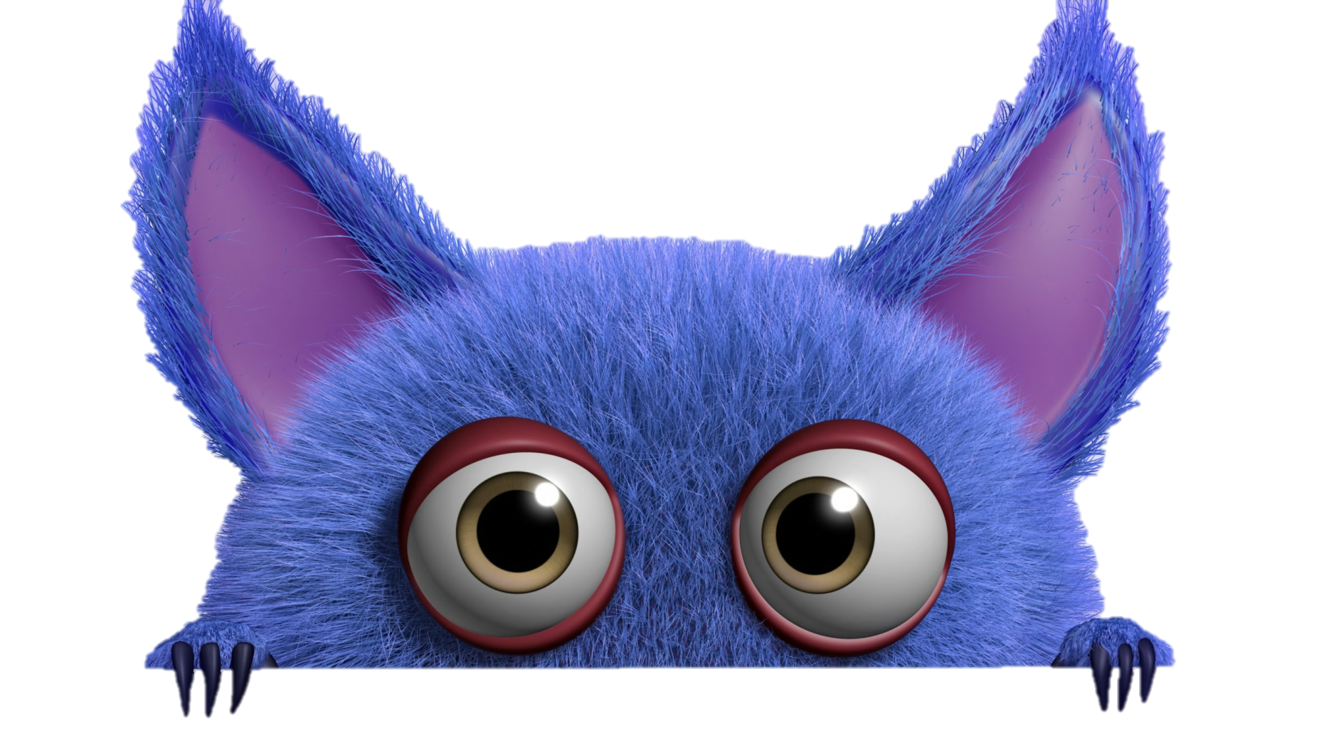
TRÒ CHƠI HỘP QUÀ BÍ MẬT
Gift box secret game

Slide 5

















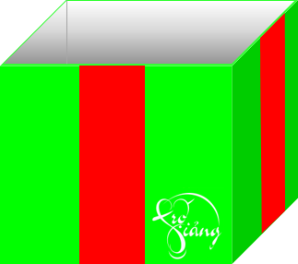




Slide 6
B. Nghe - viết:
Những loài cây có chất độc
Lê Quý Đôn quê ở huyện Hưng Hà, tỉnh Thái Bình. Ông nổi tiếng thông minh từ nhỏ. Lê Quý Đôn đã để lại cho đời nhiều bộ sách quý. Ông là người Việt Nam đầu tiên biết đến lý thuyết Trái Đất tròn gồm bốn châu Á, Âu, Phi, Mỹ và là người sớm nhất lưu ý đến khoa học tự nhiên, khoa học vũ trụ. Ông là nhà bác học lớn nhất của nước ta thời xưa.
Theo Văn Lang

Slide 7
B. Nghe - viết:
Những loài cây có chất độc
GV đọc đoạn viết.
HS tìm các từ khó, dễ viết sai.
Lí thuyết, khoa học
GV đọc bài – HS viết
HS đổi vở soát lại bài viết.

Slide 8


Slide 9








Yêu cầu học sinh đọc thuộc khổ thơ 3, 4 bài thơ “Tuổi Ngựa” và trả lời câu hỏi liên quan.
Hỏi: Nêu cảm nghĩ của em về nhân vật bạn nhỏ trong bài thơ.
Đáp án: Bạn nhỏ tuổi ngựa trong bài thơ là một em bé thích bay nhảy, đi đây đi đó, giàu lòng yêu thiên nhiên, đất nước, rất yêu mẹ. Dù có xa xôi cách trở nào cũng trở về với mẹ, nhớ đường về với mẹ.
GO HOME

Slide 10
Yêu cầu học sinh đọc đoạn 3, 4 bài Cái răng khểnh và trả lời câu hỏi.
Hỏi: Vì sao bạn nhỏ kể cho cô giáo nghe bí mật của mình?
Đáp án: Vì bạn nhỏ tin tưởng vào cô giáo và thích thú khi nghe cô giải thích “Khi em kể điều bí mật cho một người biết giữ nó thì bó mật vẫn còn” và khi đó “có hai người giữ chung một bí mật”
GO HOME

Slide 11
Yêu cầu học sinh đọc bài Những vết đinh và trả lời câu hỏi liên quan.
Hỏi: Em hiểu “vết đinh” trong câu “Dù con đã nhổ đinh đi, vết đinh vẫn còn” chỉ điều gì?
Đáp án:“Vết đinh” trong câu “Dù con đã nhổ đinh đi, vết đinh vẫn còn” tượng trưng cho những ấn tượng xấu, những tổn thương mà sự nóng nảy gây ra.
GO HOME

Slide 12
Yêu cầu học sinh đọc bài “Văn hay chữ tốt” và trả lời câu hỏi liên quan.
Hỏi: Tìm những chi tiết cho thấy quyết tâm luyện chữ của Cao Bá Quát.
Đáp án: Ông dốc hết sức luyện viết chữ sao cho đẹp; sáng sáng, ông cầm que vạch lên cột nhà luyện chữ cho cứng cáp; mỗi buổi tối, ông viết xong mười trang vở mới chịu đi ngủ; ông mượn những cuốn sách có chữ viết đẹp làm mẫu để luyện thêm nhiều kiểu chữ khác nhau; ông kiên trì luyện tập suốt mấy năm.
GO HOME

Slide 13
Yêu cầu học sinh đọc thuộc long 4 khổ thơ đầu bài thơ “Lên rẫy” và trả lời câu hỏi liên quan.
Hỏi: Cảnh vật thiên nhiên trên đường đi đẹp như thế nào?
Đáp án: Cảnh vật thiên nhiên trên đường đi rất đẹp: Mặt Trời mới ló trên ngọn tre. Những giọt sương được nắng sớm chiếu vào, như những ngọn đèn giăng trên ngọn cỏ...
GO HOME

Slide 14
Yêu cầu học sinh đọc đoạn văn, bài thơ,… và trả lời câu hỏi liên quan.
Hỏi: Vì sao mấy hôm trước Bé đi học sớm?
Đáp án: Bé phải ra đầu làng để quan sát, chuẩn bị cho bài tập làm văn tả cảnh.é phải ra đầu làng để quan sát, chuẩn bị cho bài tập làm văn tả cảnh.
GO HOME

Slide 15
Yêu cầu học sinh đọc thuộc lòng bài thơ “Cau” và trả lời câu hỏi liên quan.
Hỏi: Qua hình ảnh cây cau, tác giả bài thơ muốn nói lên điều gì?
Đáp án: Qua hình ảnh cây cau, tác giả ca ngợi những phẩm chất tốt đẹp của con người như: khiêm nhưởng, dũng cảm, thẳng thắn, giàu lòng thương yêu, sẵn sàng giúp đỡ người khác.
GO HOME

Slide 16
Yêu cầu học sinh đọc đoạn 3, 4 bài “Một người chính trực” và trả lời câu hỏi liên quan.
Hỏi: Tô Hiến Thành giải thích như thế nào về sự lựa chọn của mình?
Đáp án: Ông giải thích rằng ông chọn người tài ba giúp nước chứ không chọn người hầu hạ giỏi.
GO HOME

Slide 17
Yêu cầu học sinh đọc đoạn 3, 4 bài “Những hạt thóc giống” và trả lời câu hỏi liên quan.
Hỏi: Vì sao mọi người đều sững sờ khi nghe Chôm nói?
Đáp án: Vì mọi người không dám nói ra sự thật: Khi thấy Chôm nói thật mọi người lo lắng sợ Chôm vị nhà vua trừng phạt.
GO HOME

Slide 18
Yêu cầu học sinh đọc đoạn 3, 4 bài “Những trang sách tuổi thơ” và trả lời câu hỏi liên quan.
Hỏi: Em hãy nêu nội dung của bài.
Đáp án: Nói lên ảnh hưởng của sách trong việc bồi dưỡng tâm hồn và nhận thức của tuổi thơ.
GO HOME

